Slide 1
As novas visões do gerenciamento da
Segurança Operacional e seus desafios

Slide 3
ROTEIRO
Objetivo estratégico da segurança operacional
Impactos da cultura na segurança operacional
Sinergia na segurança operacional
Desafios no cenário da segurança
Conclusão

Slide 4
Objetivo estratégico da segurança operacional
Estimular uma Cultura de Segurança com visão POSITIVA, que use a informação para identificar perigos e riscos, corrigir e aperfeiçoar processos, resultando em maior eficiência e produtividade.
Notes:
Focando além dos conceitos de investigação, nos eventos que deram certo;

Slide 5
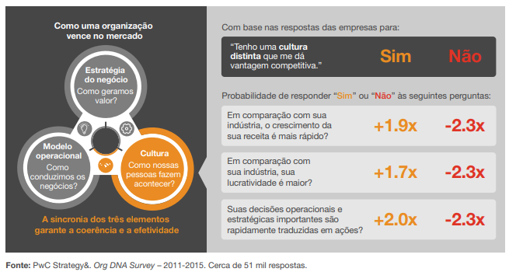
Impactos da cultura na segurança operacional
Cultura como visão estratégica:
Notes:
76% dos líderes de grandes empresas brasileiras consideram a cultura organizacional como um tópico relevante dentro da agenda da organização. O percentual sobe para 100% quando são considerados apenas os negócios que compõem o ranking de empresas mais amadas do Brasil.
A cultura organizacional alavanca a estratégia do negócio e o modelo operacional, com forte impacto na capacidade de execução e nos resultados financeiros. As empresas de dizem ter uma cultura distinta, capaz de conferir vantagem competitiva, apresentam uma tendência cerca de duas vezes maior de crescer mais rapidamente e lucrar mais que a média do seu setor, segundo a pesquisa da PwC Strategy. Além disso , elas têm uma probabilidade duas vezes maior de traduzir em ações a sua estratégia.

Slide 6
Sinergia na segurança operacional
“Quando há sinergia, existe a chance de se acelerar e garantir o sucesso de uma tarefa. Os trabalhos e as forças de trabalho se complementam, as responsabilidades são divididas de forma adequada, o diálogo é constante e fluído”
José Carlos Ignácio - Todo relacionamento entre sócios pode ser melhorado - Editora: Anadarco

Slide 7
Sinergia na segurança (escopo amplo)
Sistema de Gestão de Segurança Integrada:
SEGURANÇA OPERACIONAL
AVSEC
QUALIDADE
SEGURANÇA DO TRABALHO
SEGURANÇA DIGITAL
GESTÃO DE CRISE
Notes:
Ex: A gestão da mudança como ferramenta de identificação do perigo e ações de mitigação. Trazendo eficiência para atividade, e com objetivo para dar certo.

Slide 8
Desafios no cenário da segurança
Percepção de risco dos lideres;
Planejamento econômico e operacional; (Dilema Gerencial)
Saúde dos funcionários;
Gestão da Mudança na retomada das operações frente aos novos cenários;
Notes:
Percepção do risco dos lideres: liderar pelo exemplo. Ser o guardião da Cultura de Informação em ambiente de Cultura Justa. Além da confiança que deve transmitir, tem a competência e a responsabilidade em estabelecer e divulgar aos liderados o limite entre os comportamentos aceitáveis e inaceitáveis dentro de cada cenário e contexto organizacional. Está muito ligado a cultura dos individual. Positivismo exagerado;
Planejamento: Com o cenário macro econômico dólar a 5,60 e barril do petróleo em alta como fazer planejamento? A infra estrutura aeroportuária ficou reduzida e com a retomada forte dos voos domésticos estamos observando alguns gargalos relacionados aos pontos como: Informação meteorológicas, obras paradas por falta de recursos.
Cenário de mudanças sociais, home office, saúde e finanças – como está a saúde mental dos nossos funcionários?
Como fazer uma retomada das operações, recentemente tivemos localidades já fazendo exigência de ciclo de vacinação completo para poder embarcar, precisamos ter um orientação para o cenário brasileiro, ficaria muito difícil ter orientações municipais diferentes.

Slide 9
CONCLUSÃO
Do exemplo dos líderes resulta a Cultura de uma organização.
Segurança é fruto das decisões tomadas por cada um, onde o aprendizado com erros e violações é vital para a melhoria continua. Fundamental porém, é fomentar um ambiente de confiança aos liderados (Cultura Justa).
Segurança requer informação e liderança.

